Slide 1
Различные алгоритмы поиска лучшего хода на примере игры “русские шашки”

Slide 2
Содержание

Slide 3
Постановка задачи

Slide 4
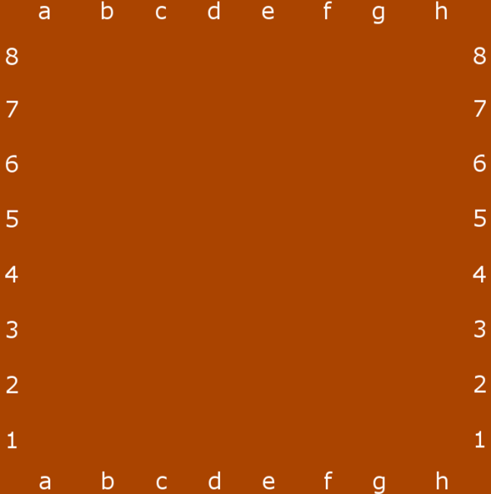



Пример дерева игры
…
d8-h8
b4-b8
…
c5-a3
c7-c3
c5-a7
…
…
…
Просчет хода заканчивается при достижении заданной глубины.
На последнем шаге рекурсии вызывается оценочная функция.
h8-b2
…

Slide 5
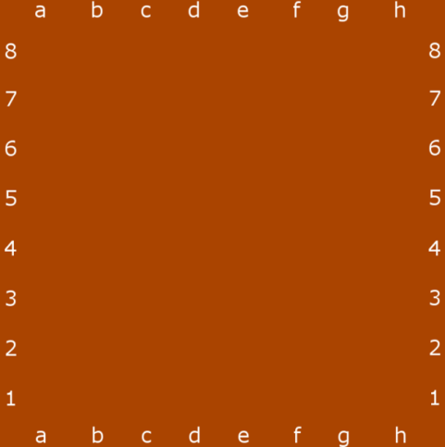



Оценочная функция
Пусть P - множество всевозможных позиций на доске.
Функция F: P→Z, ставящая в соответствие некоторой позиции из множества P целое число, отражающее выгодность этой позиции для игрока, называется оценочной функцией.
Пример:
Простейшая оценочная функция просто суммирует вес всех белых фигур и вычитает из полученного результата сумму всех черных фигур. Если установить вес шашки равный, например, 50, а вес дамки равный 350, то для для белых фигур при расстановке шашек как на позиции слева такая оценочная функция вернет число 250.

Slide 6
В более сложной оценочной функции может учитываться ценность полей доски, которые определяются следующими основными принципами игры:
Надо по возможности подвигаться вперед;
Ценность полей a1 и h2 является наименьшей;
Следует бороться за овладением центральными полями c5 и f4;
Надо придерживаться принципа равномерного распределения шашек по обоим флангам;
Шашки с полей c1, e1, g1 без особой надобности не сдвигать;
Дамка, контролируя главную диагональ, препятствует продвижению шашек противника.
0
0
0
0
0
0
0
1
42
43
43
43
0
0
0
1
32
32
32
31
0
0
1
0
17
25
23
23
0
0
1
0
13
13
21
17
0
1
0
0
0
7
7
8
0
1
0
0
0
0
0
-9
1
0
0
0
-9
20
20
20
1
0
0
0
Ценность полей для белой шашки
Ценность полей для дамки

Slide 7
Алгоритм полного перебора
FUNCTION Search(depth :integer) :integer;
Начало
Параметр depth – текущая глубина рекурсии.
нет
depth=0?
да
score:=-INFINITY
Вызови оценочную функцию
Сгенерируй все ходы
да
Есть еще ходы?
нет
Сделай ход
Конец
tmp:=Search(depth-1)
Отмени ход
да
score<tmp?
нет
score:=tmp

Slide 8
FUNCTION Search(depth, color :integer) :integer; /*color = 0 or 1*/
var score, tmp :integer;
BEGIN
if depth=0 then Search:=Evaluate()
else BEGIN
score:=-INFINITY;
GenerateAllMoves();
while ThereIsAnyMove()
BEGIN
MakeMove();
tmp:=-Search(depth-1, GetEnemyColor());
UnMakeMove();
if score<tmp then score:=tmp;
END;
Search:=score;
END;
END;

Slide 9
Алгоритм перебора с отсечениями
α – максимум для 1 игрока
α=4
β – максимум для 2 игрока
-4
β=-1>-α
Результат остается таким же, как и в алгоритме полного перебора.
1
Исследование показало, что перебор с отсечениями работает в среднем в … раз быстрее.
Далее просчитывать нет смысла, т.к. результаты все равно не будут записаны

